Slide 1
Practical Canvas Dev with ExtJS 4 使用 Ext JS 4 进行 Canvas 开发
曾少宁
惠州学院教师

Slide 2
个人简介
惠州学院 计算机科学系 (2009.8-)
主讲课程：UML, Java, PHP, Oracle 等
研究方向：软件工程，云计算，Web技术
Juniper 北京研发中心 (2008.6-2009.7)
广东 Linux 中心 (2005.6-2008.5)
北京航空航天大学 软件工程硕士 2007.3

Slide 3
我参与翻译的书籍
iPad开发基础教程
思科绿色数据中心建设与管理
C# 4.0 In A Nutshell
Google Advertising Tools
HTML5 Canvas Foundation

Slide 4

涉及内容
简介： HTML5 Canvas 2D Drawing
实践： Canvas Drawing with Ext JS Event Handling 利用 Ext JS 事件处理特性控制 Canvas 绘图
了解： Ext JS MVC

Slide 5

不涉及内容
为什么不用纯 JavaScript？
为什么要使用 HTML5？
为什么要使用 Ext JS？
为什么不用 Flash？
……

Slide 6

听众要求
能看懂 HTML 语法；
能看懂 JavaScript 语法；
轻松一小时！

Slide 7

推荐一本书

Slide 8

HTML5 Canvas 2D 绘图
图形
线条（直线，曲线）
文字
特效（变形，组合，阴影，灰度）
像素处理
动画

Slide 9
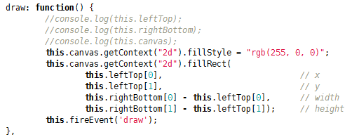
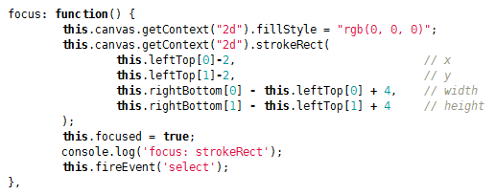
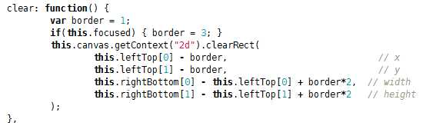
例子用到的绘图方法
fillRect()
fillStyle()
strokeRect()
clearRect()

Slide 10

给 Canvas 插上 Event 的翅膀
用 Ext JS 实现绘图事件处理

Slide 11
Why ?
DD (Drag and Drop) 拖放动作
Select/Deselect 选择图形
Customize Event 自定义事件
Propagate events from DOM into shapes inside canvas.
将事件从 DOM 传入 Canvas 的图形。

Slide 12
How ?
纯 JavaScript 事件处理 (Pure JavaScript)
基本事件处理：DOM Level 0
标准事件处理：DOM Level 2
IE事件模型
Ext JS (Core)
Ext.util.Observable
其他 ……

Slide 13


Learn
Ext JS 事件处理
Ext.util.Observable

Slide 14
Ext JS 事件处理
基本事件处理 (onXXX)
事件处理范围 (scope)
传递事件参数 (target, event)
Ext.EventObject (event data)
事件选项及自定义参数 (options)

Slide 15
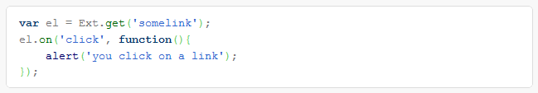

基本事件处理
v.s. jQuery

Slide 16
Ext.core.Element
Encapsulates a DOM element, adding simple DOM manipulation facilities, normalizing for browser differences. All instances of this class inherit the methods of Ext.fx.Anim making visual effects easily available to all DOM elements. Note that the events documented in this class are not Ext events, they encapsulate browser events. To access the underlying browser event, see Ext.EventObject.browserEvent. - 摘自 Ext JS 文档

Slide 17
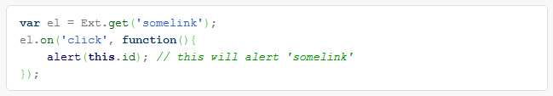
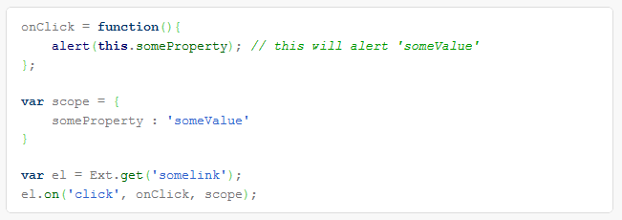
事件处理函数范围 Scope

Slide 18
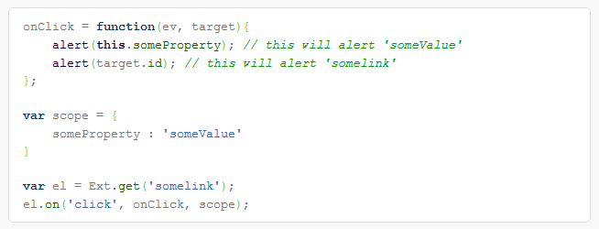
传递参数
http://dev.sencha.com/deploy/ext-4.0.2a/docs/index.html

Slide 19
Ext.EventObject
Just as Ext.core.Element wraps around a native DOM node, Ext.EventObject wraps the browser‘s native event-object normalizing cross-browser differences, such as which mouse button is clicked, keys pressed, mechanisms to stop event-propagation along with a method to prevent default actions from taking place. – 摘自 Ext JS 文档

Slide 20
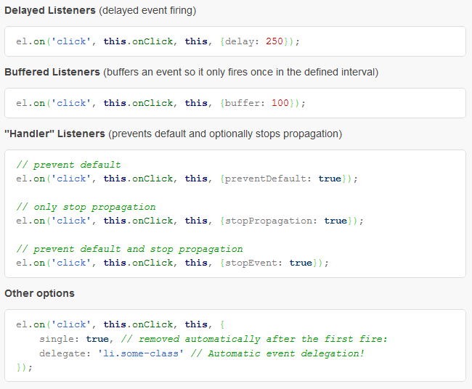
事件选项 Options

Slide 21
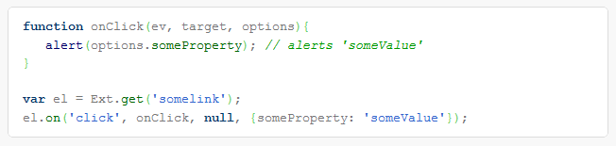

自定义参数

Slide 22
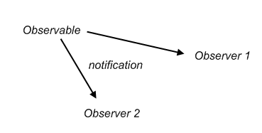
Ext.util.Observable
Observer Design Pattern
An observable object can notify any number of observers who would like to know when an event happens and what happened.
事件发生时观察对象会通知所有观察者。

Slide 23

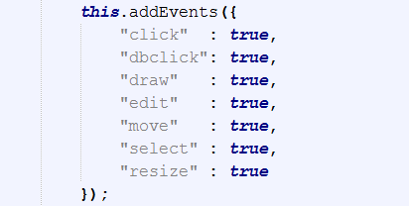
Ext.util.Observable

Slide 24
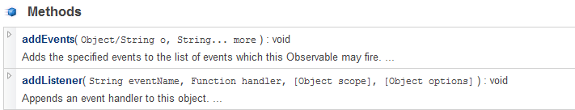
Ext.util.Observable
http://read.pudn.com/downloads95/doc/380603/ExtJSObservable.ppt

Slide 25

Do
结构设计
捕捉 DOM 事件
实现图形事件接口

Slide 26
架构 Architecture
DOM 事件
图形事件

Slide 27
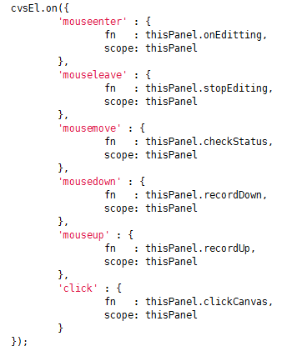
用 Ext JS 捕捉 DOM 事件
canvas

Slide 28
实现图形事件接口

Slide 29
Ext JS MVC 架构
官方实例介绍

Slide 30
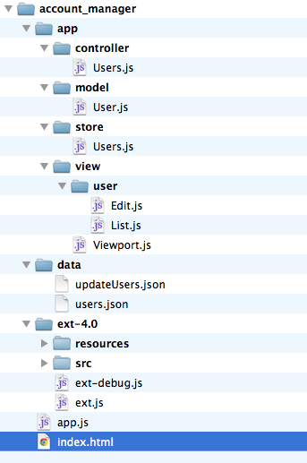
文件夹结构
控制器
模型
视图

Slide 31
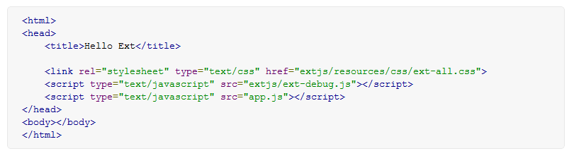
index.html

Slide 32
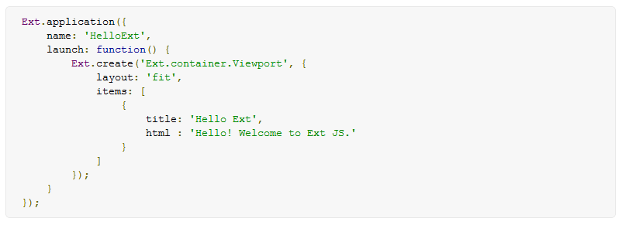
app.js
app – mvc (model, control, view)

Slide 33
部署
cd path/to/web/root/helloext
sencha create jsb -a index.html -p app.jsb3
sencha build -p app.jsb3 -d .

Slide 34
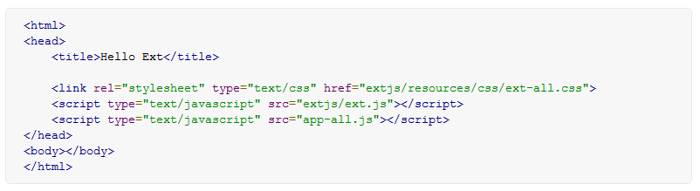
index-production.html

Slide 35

Ext JS Help
http://www.sencha.com/forum/
http://q.weibo.com/107540

Slide 36
参考资料
源代码：https://github.com/zengsn/html5-extjs4
Learn Ext JS，http://www.sencha.com/learn/extjs/?4x
Getting Started with Ext JS 4.0，http://dev.sencha.com/deploy/ext-4.0.2a/docs/index.html#/guide/getting_started
MVC Application Architecture，http://dev.sencha.com/deploy/ext-4.0.2a/docs/index.html#/guide/application_architecture

Slide 37
参考资料
Ext JS 4 Class System，http://dev.sencha.com/deploy/ext-4.0.2a/docs/index.html#/guide/class_system
Manual:Intro:Event Handling，http://www.sencha.com/learn/legacy/Manual:Intro:Event_Handling
Events Explained, Saki, http://blog.extjs.eu/know-how/events-explained/

